Slide 1
Zωολογία ΙΙ
Ενότητα 3^{η}. Πέψη - Διατροφή
Σκαρλάτος Ντέντος, Επίκουρος Καθηγητής
Σχολή Θετικών Επιστημών
Τμήμα Βιολογίας

Slide 2
Πέψη - Διατροφή
Θα αναπτυχθούν τα εξής θέματα:
Μηχανισμοί Πρόσληψης Τροφής
Μηχανισμοί Πέψης
Οργάνωση Πεπτικού συστήματος
Ρύθμιση Πρόσληψης και Πέψης Τροφής
Διατροφικές ανάγκες των Ζώων

Slide 3
Σκοπός της διάλεξης
Να αναδείξει τη ποικιλία μορφών και μηχανισμών που διέπουν την πέψη των τροφών στα ζώα.
Να παρουσιάσει τους τρόπους πέψης και οργάνωσης των διαφόρων περιοχών του πεπτικού σωλήνα.
Να παραθέσει βασικές έννοιες και γνώσεις που θα αποτελέσουν θεμέλιο για την κατανόηση περαιτέρω εξειδικευμένων μαθημάτων στα επόμενα εξάμηνα.

Slide 4
Προσδοκώμενα αποτελέσματα
Όταν θα έχετε ολοκληρώσει τη μελέτη του κεφαλαίου και του υλικού που παρουσιάζεται στη διάλεξη θα είσαστε σε θέση :
Να διακρίνετε τους μηχανισμούς πρόσληψης τροφής στα ζώα.
Να περιγράφετε τις θρεπτικές απαιτήσεις των ζώων και τα βασικά συστατικά που πρέπει να περιλαμβάνει η τροφή των ζώων.
Να εξηγείτε τους λόγους ύπαρξης των διαφορετικών προσαρμογών των ζώων αναφορικά με το είδος της τροφής που καταναλώνουν.
Λέξεις – κλειδιά:
Τρόποι διατροφής, Εξωκυτταρική πέψη-Πεπτικά ένζυμα, Απαραίτητα θρεπτικά συστατικά.

Slide 5
Μερικοί βασικοί ορισμοί
Αυτότροφοι οργανισμοί: Οι οργανισμοί που παράγουν σύνθετες οργανικές ενώσεις από απλούστερες ανόργανες ενώσεις χρησιμοποιώντας την ηλιακή ενέργεια. Τα πράσινα φυτά ανήκουν σε αυτή την κατηγορία. Οι αυτότροφοι οργανισμοί διακρίνονται σε φωτότροφους και χημειότροφους (χημειοσυνθετικά βακτήρια).
Ετερότροφοι οργανισμοί: Οι οργανισμοί που χρησιμοποιούν σύνθετες οργανικές ενώσεις για να παράγουν την ενέργεια που τους χρειάζεται για να επιβιώσουν. Όλα τα ζώα είναι ετερότροφοι οργανισμοί.
Διακρίνονται σε:
  Φυτοφάγα ζώα: Τρέφονται κυρίως με φυτά
  Σαρκοφάγα ζώα: Τρέφονται κυρίως με φυτοφάγα ή άλλα σαρκοφάγα ζώα
  Παμφάγα ζώα: Τρέφονται με φυτά όσο και με ζώα
  Σαπροφάγα ζώα: Τρέφονται με αποσυντιθέμενες οργανικές ουσίες

Slide 6
Μηχανισμοί πρόσληψης τροφής
Μερικοί βασικοί ορισμοί
Η ύπαρξη επιτυχούς μηχανισμού πρόσληψης τροφής υπόκειται σε υψηλή εξελικτική πίεση
Διακρίνουμε τους εξής μηχανισμούς:
Διατροφή με άμμεση πρόσληψη θρεπτικών ουσιών. Ιδιαίτερα περιορισμένη. Υπάρχει σε παρασιτικά Πρωτόζωα, Πλατυέλμινθες και Ακανθοκέφαλα. Πρωτογενή οργανικά μόρια απορροφούνται απο την επιφάνεια του σώματος.
Διατροφή με αιωρούμενα υλικά. Χαρακτηρίζει τη διατροφή με πλαγκτονικούς οργανισμούς σε υδάτινα περιβάλλοντα. Διακρίνουμε, σε επίπεδο οργανισμών, τους αιωρηματοφάγους, τους διηθητές και τους ιζηματοφάγους.

Slide 7
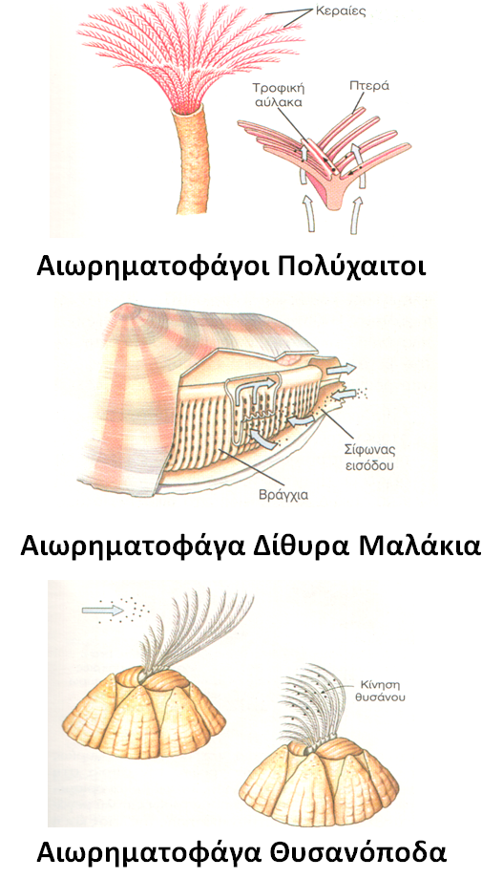
Μερικοί βασικοί όροι
Αιωρηματοφάγοι: Οι περισσότεροι αιωρηματοφάγοι οργανισμοί χρησιμοποιούν βλεφαριδοφόρες επιφάνειες για τη δημιουργία ρευμάτων νερού που οδηγούν την τροφή στο στόμα τους. Εκεί περιβάλλουν την τροφή με στρώμα βλέννας και την οδηγούν στον πεπτικό τους σωλήνα. Στην κατηγορία αυτή ανήκουν οι Πολύχαιτοι, τα Δίθυρα Μαλάκια, τα Ημιχορδωτά και Πρωτοχορδωτά.
Άλλοι, όπως τα Θυσανόποδα, Κλαδοκεραιωτά και τα Ανόστρακα δημιουργούν ρεύματα νερού με εξαρτήματα που φέρουν σμήριγγες.
1

Slide 8
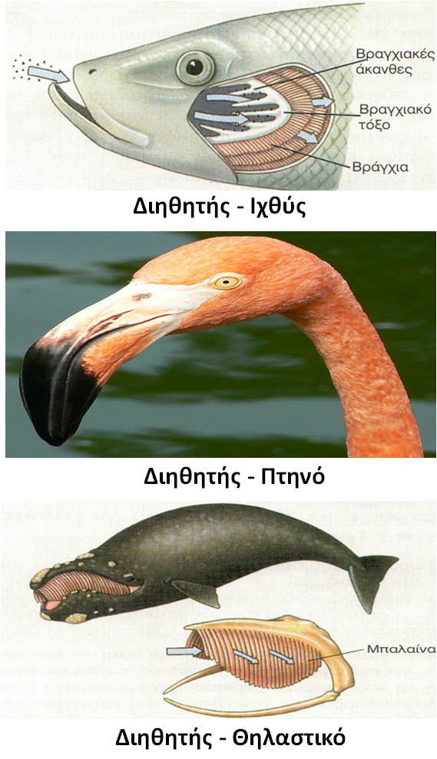
Διηθητές
Διηθητές: Ανήκουν στους αιωρηματοφάγους αλλά εξασκούν επιλογή στην πρόσληψη της τροφής τους με πολλούς διαφορετικούς μηχανισμούς.
Στους διηθητές ανήκουν πολλοί διαφορετικοί οργανισμοί όπως Καρκινοειδή, ψάρια (π.χ.ρέγγα), καρχαρίες (π.χ. φαλαινοκαρχαρίας), Πτηνά αλλά και πολλά είδη φάλαινας.
Μερικές από τις ιδιαίτερες κατασκευές που χρησιμοποιούν οι διηθητές είναι η παρουσία βραγχιακών ακάνθων στα βράγχια, η ειδική διαμόρφωση του ράμφους (φλαμίνγκος), οι μπαλαίνες (φάλαινες), μεγάλη στοματική κοιλότητα (φαλαινοκαρχαρίες) ή διήθηση μεγάλης ποσότητας νερού ανά ώρα (καρχαρίες).
2
3
4

Slide 9
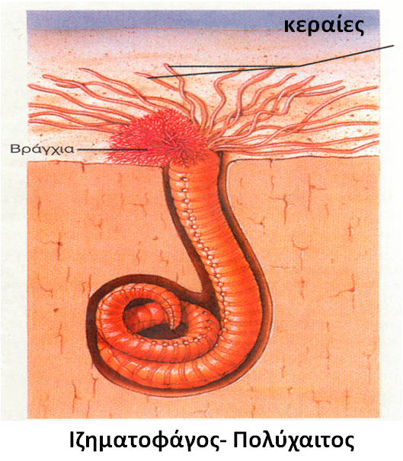
Ιζηματοφάγοι
Ιζηματοφάγοι: Ανήκουν και αυτοί στους αιωρηματοφάγους αλλά τρέφονται με καθιζάνουσα και σε αποσύνθεση οργανική ύλη που βρίσκεται στον θαλάσσιο πυθμένα. Χρησιμοποιούν εξαρτήματα για να συλλέξουν τροφή που βρίσκεται γύρω από το σώμα τους και να τη φέρουν στο σώμα τους ή κινούνται στον πυθμένα και τρέφονται με ότι βρούν. Στην κατηγορία αυτή ανήκουν τα Σκαφόποδα Μαλάκια, τα Δίθυρα Μαλάκια, οι εδραίοι σωληνόβιοι Πολύχαιτοι αλλά και πολλά Ημιχορδωτά και Εχινόδερμα.
Μπορούν να χαρακτηριστούν και Σαπροφάγοι, αλλά δεν θα πρέπει να συγχέονται με ζώα που ζούν στον θαλάσσιο πυθμένα και είναι σαρκοφάγα ή φυτοφάγα.
5

Slide 10
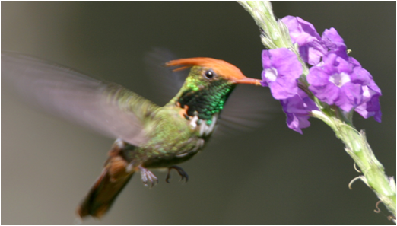
Διατροφή με υγρά
Διατροφή με υγρά. Διακρίνονται τρείς κατηγορίες μηχανισμών:
1) Διατροφή με αίμα άλλων οργανισμών. Χαρακτηρίζει πολλές διαφορετικές ομάδες ζώων όπως τους παρασιτικούς Νηματώδεις, Έντομα, άλλα Αρθρόποδα, τους Μυξίνους ή και Θηλαστικά (νυχτερίδες). Το σάλιο φέρει ένζυμα που απενεργοποιούν τους μηχανισμούς πήξης του αίματος.
2) Διατροφή με νέκταρ φυτών. Είναι ένας τρόπος πρόσληψης τροφής κυρίως των Εντόμων και των Πουλιών, αλλά τον χρησιμοποιούν και κάποια Θηλαστικά όπως οι νυχτερίδες. Δεν είναι αποκλειστικός τρόπος πρόσληψης τροφής.
3) Διατροφή με φυτικούς χυμούς. Είναι ένας τρόπος πρόσληψης τροφής που χρησιμοποιούν τα Έντομα και οι Νηματώδεις που φέρουν μυζητικά στοματικά εξαρτήματα.
6

Slide 11
Διατροφή με στερεά τροφή 1/4
Διατροφή με στερεά τροφή. Διακρίνονται μια πληθώρα διαφορετικών μηχανισμών που γενικά θα μπορούσαν να κατηγοριοποιηθούν ως:
Μηχανισμοί συγκράτησης τροφής και κατάποσης.
Μηχανισμοί σύνθλιψης της τροφής.
Μηχανισμοί μάσησης της τροφής.
Στους μηχανισμούς αυτούς υπάρχει αλληλοκάλυψη και δεν είναι διακριτοί.

Slide 12
Διατροφή με στερεά τροφή 2/4
1) Μηχανισμοί συγκράτησης τροφής και κατάποσης
Ιδιαίτερο ενδιαφέρον έχουν οι μηχανισμοί αναρρόφησης που χρησιμοποιούν κάποια ψάρια για να συλλάβουν την τροφή τους. Βασίζεται στην ταχύτατη διάταση της στοματικής κοιλότητας στις τρείς διαστάσεις.
Υπάρχουν επίσης στα ψάρια μηχανισμοί κατάποσης της τροφής με ανοικτή τη στοματική κοιλότητα (ram feeding)
Άλλοι μηχανισμοί βασίζονται στην χρήση «ράμφους» ή προσαρμογών που μοιάζουν με δόντια με τους οποίους συλλαμβάνουν (καρφώνουν) την τροφή. Παράδειγμα το Φύλο Νημερτίνοι.
Άλλοι γνωστοί μηχανισμοί βασίζονται στην κατάποση ολόκληρου του θηράματος με διάταση του πεπτικού συστήματος.

Slide 13
Διατροφή με στερεά τροφή 3/4
2) Μηχανισμοί σύνθλιψης της τροφής
Χαρακτηριστικό πολλών ασπόνδυλων οργανισμών
Τα κοπτικά στοματικά εξαρτήματα πολλών Καρκινοειδών.
Οι ραμφοειδείς γνάθοι των Κεφαλόποδων Μαλακίων.
Τα στοματικά εξαρτήματα (τρία ζεύγη) των Εντόμων που τεμαχίζουν, συνθλίβουν και δοκιμάζουν τη γεύση της τροφής.
Το ξύστρο των σαλιγκαριών (τάξη: Γαστερόποδα).

Slide 14
Διατροφή με στερεά τροφή 4/4
3) Μηχανισμοί μάσησης της τροφής
Χαρακτηριστικό των Θηλαστικών
Συνοδεύεται από την παρουσία δοντιών που συνθλίβουν αλλά και μασούν την τροφή.
Στα Θηλαστικά η πέψη της τροφής αρχίζει με τη διαδικασία της μάσησης.
Δόντια υπάρχουν σε πολλά Σπονδυλόζωα αλλά η λειτουργία τους αφορά τη συγκράτηση ή την σύνθλιψη της τροφής. Ιδιαίτερες προσαρμογές εμφανίζονται στα λαμβυρινθοδόντια των φιδιών αλλά και στα πριονωτά δόντια των καρχαριών .
Ας πούμε κάποια πράγματα για τα δόντια των Σπονδυλοζώων...

Slide 15
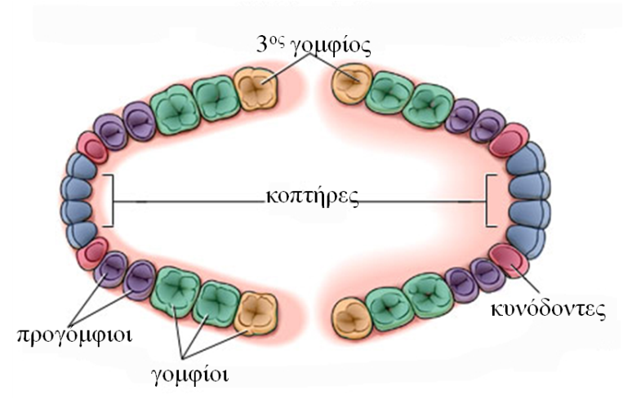
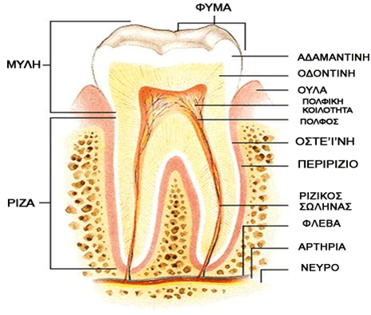
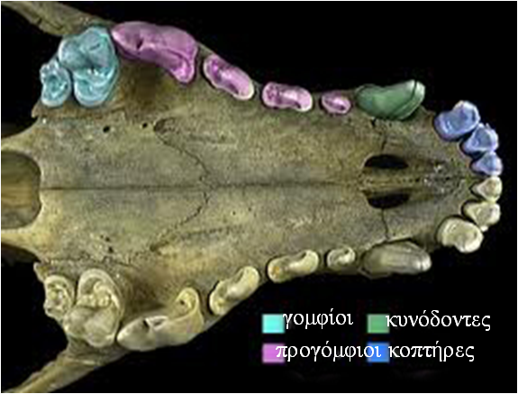
Δόντια 1/3
Διακρίνουμε 4 είδη δοντιών στα Θηλαστικά:
Τους κοπτήρες για δάγκωμα, κοπή και τριβή της τροφής
Τους κυνόδοντες για σύλληψη, διάτρηση και σχίσιμο της τροφής
Τους προγόμφιους και τους γομφίους για σύνθλιψη και λειοτρίβηση της τροφής.
Και πλήθος άλλες προσαρμογές!
7
8
9

Slide 16
Δόντια 2/3
Τα δόντια είναι εξειδικευμένες δομές που εκφύονται από τις γνάθους των Σπονδυλόζωων. Τα Σπονδυλόζωα που φέρουν δόντια διακρίνονται σε Διφυόδοντα (Θηλαστικά), Μονοφυόδοντα ή Πολυφυόδοντα (καρχαρίες, κροκόδειλοι).
Σε πολλά Θηλαστικά κάποια είδη δοντιών μεγαλώνουν συνεχώς και άλλα παραμένουν σταθερά. Τα δόντια αποτελούνται από 4 είδη ιστών: Την αδαμαντίνη, την οδοντίνη, την οστεΐνη και τον πολφό.
Δημιουργούνται από πρόδρομα νευρικά κύτταρα με τη συμμετοχή κυττάρων επιδερμικής και δερμικής προέλευσης.

Slide 17
Δόντια 3/3
Η αδαμαντίνη αποτελείται κυρίως από υδροξυαπατίτη και δημιουργείται από κύτταρα επιδερμικής προέλευσης (ameloblasts)
Η οδοντίνη αποτελείται από υδροξυαπατίτη και οργανικές ενώσεις και δημιουργείται από κύτταρα δερμικής προέλευσης (οδοντοβλάστες)
Η οστεΐνη εναποτίθεται από εξειδικευμένα κύτταρα και μοιάζει στη σύνθεσή της με τα οστά (υδροξυαπατίτης και οργανικές ενώσεις).
Ο πολφός παράγει την οδοντίνη και αποτελείται από κύτταρα.

Slide 18
Μηχανισμοί Πέψης 1/2
Γενική αρχή: Όλες οι σύνθετες οργανικές ουσίες που προσλαμβάνονται με την τροφή πρέπει πρώτα να διασπαστούν σε απλούστερα συστατικά για να χρησιμοποιηθούν για τις ενεργειακές ανάγκες των οργανισμών.
Διακρίνονται δύο μηχανισμοί πέψης:
Η ενδοκυτταρική πέψη όπου φαγοκυττάρωση τροφικών σωματιδίων σε πεπτικά κενοτόπια οδηγεί στην αποδόμηση των σύνθετων οργανικών ενώσεων μέσω δράσης πεπτικών ενζύμων. Συναντάται σε Πρωτόζωα και Σπόγγους.

Slide 19
Μηχανισμοί Πέψης 2/2
2) Η εξωκυτταρική πέψη συντελείται σε οργανισμούς που φέρουν πεπτικό σύστημα.
  Διακρίνονται τρείς κατεργασίες που συμβάλλουν στην πέψη της τροφής: Οι μηχανικές, οι χημικές και οι βακτηριακές.
  Επίσης στην εξωκυτταρική πέψη υπάρχουν διακριτές αλλαγές του pH στα διάφορα σημεία του πεπτικού σωλήνα.
  Η εξωκυτταρική πέψη διέπεται από προσθέσεις και αφαιρέσεις πεπτικών υγρών κατά μήκος του πεπτικού σωλήνα.

Slide 20
Δράση πεπτικών ενζύμων
Η χημική κατεργασία των τροφών και η αποδόμησή τους σε απλά οργανικά υλικά επιτυγχάνεται με τα πεπτικά ένζυμα. Τα πεπτικά ένζυμα είναι υδρολάσες, δηλαδή υδρολύουν τα οργανικά μόρια. Έτσι:
οι πρωτεΐνες διασπώνται πλήρως στα αμινοξέα που τις αποτελούν,
οι σύνθετοι υδατάνθρακες υδρολύονται σε απλά σάκχαρα και
τα λίπη (τριεστέρες της γλυκερόλης με λιπαρά οξέα) διασπώνται σε γλυκερόλη και λιπαρά οξέα.
Τα πεπτικά ένζυμα εκκρίνονται σε εξειδικευμένες περιοχές του πεπτικού σωλήνα σαν «αλυσίδα ενζύμων» που ενεργούν συμπληρωματικά.
Σημείωση: Παρά το γεγονός ότι πολλά ζώα είναι φυτοφάγα δεν μπορούν από μόνα τους να πέψουν την κυτταρίνη. Η κυτταρίνη αποτελείται από β(1→4) δεσμούς γλυκόζης (α(1→4) δεσμοί γλυκόζης στο άμυλο) και διασπάται από ένζυμα που ονομάζονται κυτταρινάσες. Οι κυτταρινάσες παράγονται από βακτήρια, Πρωτόζωα ή Μύκητες αλλά όχι από ανώτερους οργανισμούς.

Slide 21
Κινητικότητα στον πεπτικό σωλήνα
Η τροφή κινείται στον πεπτικό σωλήνα των ακοιλωματικών, ψευδοκοιλωματικών και μερικών κοιλωματικών οργανισμών με τη βοήθεια βλεφαρίδων. Αυτό συμβαίνει γιατί το πεπτικό σύστημα των οργανισμών αυτών δεν διαθέτει τους μεσοδερμικής προέλευσης μύες για την προώθηση της τροφής.
Στα ζώα με καλά αναπτυγμένο κοίλωμα υπάρχουν δύο είδη μυών που επενδύουν τον πεπτικό σωλήνα:
Επιμήκεις μύες που δημιουργούν διαμερισματοποίηση της τροφής κατά μήκος του πεπτικού σωλήνα.
Κυκλικοί μύες που μετακινούν την τροφή κατά μήκος του πεπτικού σωλήνα προκαλώντας περίσταλση του πεπτικού σωλήνα.

Slide 22
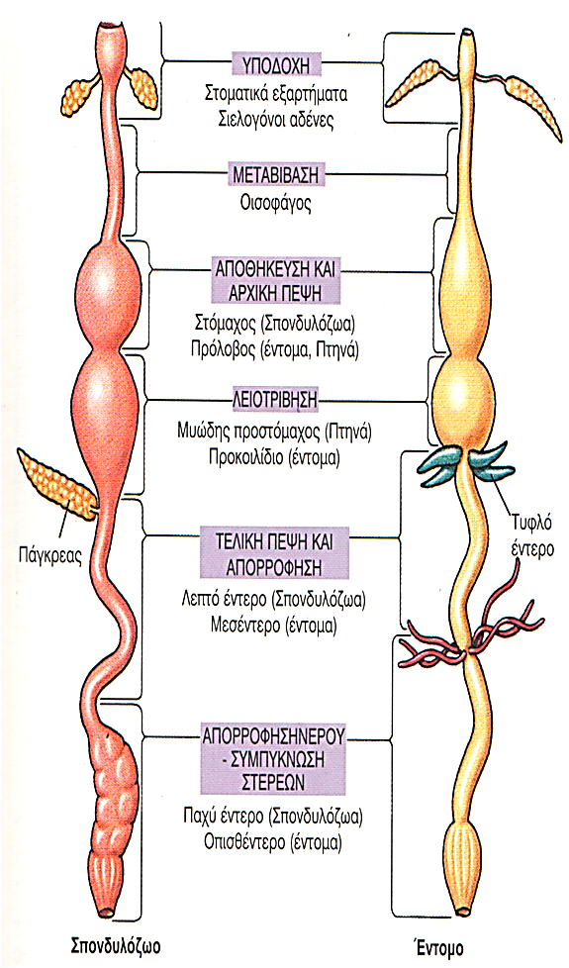
Οργάνωση πεπτικού συστήματος 1/3
Διακρίνονται 5 περιοχές του πεπτικού συστήματος στα Μετάζωα:
Περιοχή υποδοχής της τροφής
Περιοχή μεταβίβασης και αποθήκευσης
Περιοχή λειοτρίβησης και αρχικής πέψης
Περιοχή τελικής πέψης και απορρόφησης
Περιοχή απορρόφησης του νερού και συμπύκνωσης των στερεών
Ας τις δούμε αναλυτικά...
10

Slide 23
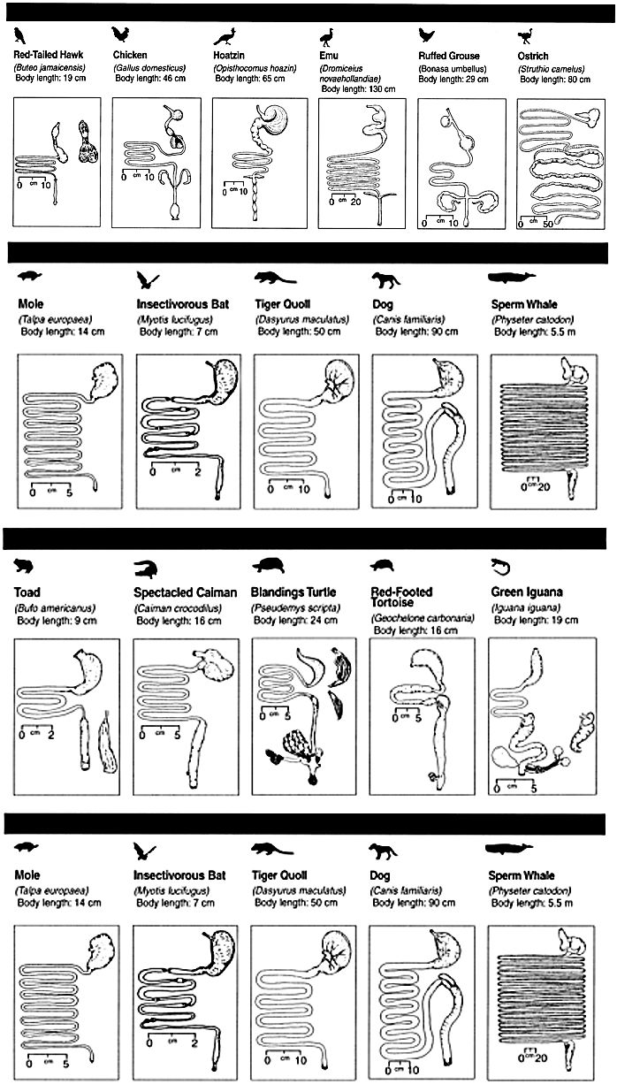
Οργάνωση πεπτικού συστήματος 2/3
11

Slide 24
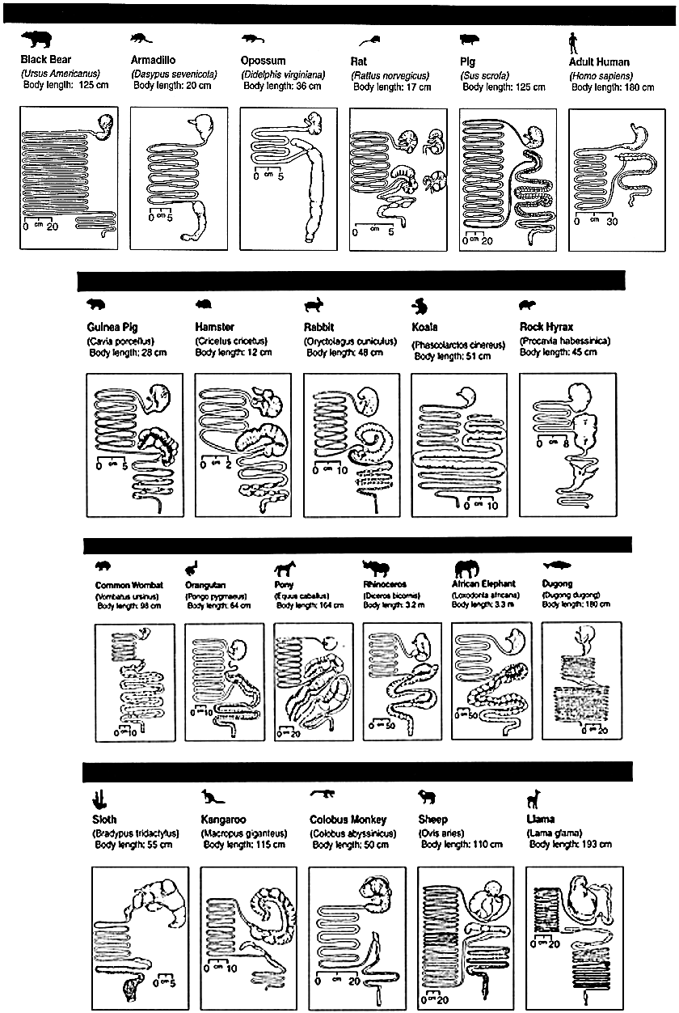
Οργάνωση πεπτικού συστήματος 3/3
12

Slide 25
Περιοχή υποδοχής της τροφής 1/2
Η αρχική περιοχή του πεπτικού σωλήνα αποτελείται από σχηματισμούς για την πρόσληψη και κατάποση της τροφής. Οι σχηματισμοί αυτοί είναι τα στοματικά εξαρτήματα (γνάθοι, δόντια, ράμφοι), η στοματική κοιλότητα, η γλώσσα, ο φάρυγγας και οι σιελογόνοι αδένες.
Η γλώσσα δημιουργείται από τη βάση του φάρυγγα και όχι από υποβραγχιακούς μύες. Χρησιμεύει στη δημιουργία βλωμού τροφής για κατάποση με παλινδρομική κίνηση.
Σε πολλά είδη η γλώσσα χρησιμεύει για την αρπαγή και συγκράτηση της τροφής (lingual feeding).
Σε άλλα είδη χρησιμεύει για τη μεταφορά πτητικών ουσιών στο όργανο του Jacobson. Σε είδη που τρέφονται σε υδάτινα περιβάλλοντα (κροκόδειλοι, χελώνες) η γλώσσα δεν είναι καλά αναπτυγμένη.
Ο φάρυγγας δέχεται την τροφή από τη γλώσσα. Όταν περάσει η τροφή στον φάρυγγα, κλείνει η ρινική κοιλότητα με την μαλακή υπερώα και ο λάρυγγας με την επιγλωττίδα.

Slide 26
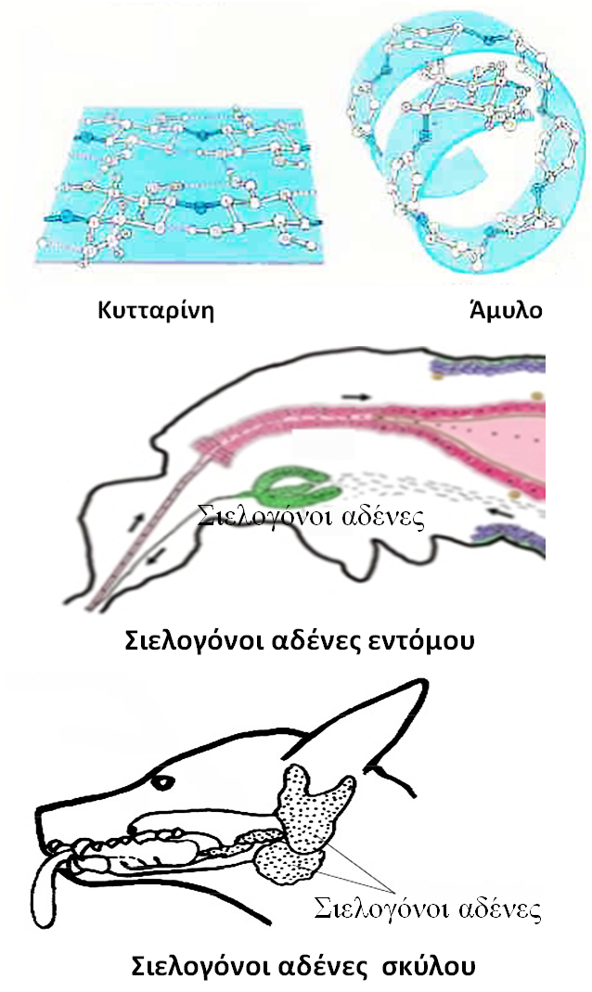
Περιοχή υποδοχής της τροφής 2/2
Σιελογόνοι αδένες: Εξειδικευμένοι αδένες που εκκρίνουν λιπαντικές ουσίες ή ένζυμα που διασπούν την τροφή.
Στα πρωτεύοντα Θηλαστικά, κάποια Έντομα και φυτοφάγα Μαλάκια από τους σιελογόνους αδένες εκκρίνεται αμυλάση που διασπά το άμυλο σε μαλτόζη. Σε άλλα ζώα εκκρίνονται δηλητηριώδεις ουσίες ή κάποιες αντιπηκτικές πρωτεΐνες.
13
14
15

Slide 27
Περιοχή μεταβίβασης και αποθήκευσης
Η δεύτερη περιοχή αποτελείται από τον οισοφάγο που μεταφέρει την τροφή στον στόμαχο.
Σε πολλά Ασπόνδυλα (Δακτυλιοσκώληκες, Έντομα, Κεφαλόποδα) ο οισοφάγος διευρύνεται και σχηματίζει τον πρόλοβο. Από τα Σπονδυλόζωα, πρόλοβο φέρουν μόνο τα Πτηνά (όχι όλα).
Ο πρόλοβος χρησιμεύει για να μαλακώνει την υφή της τροφής πριν αυτή οδηγηθεί στον στόμαχο ή χρησιμοποιηθεί για τη διατροφή νεοσσών.
Ο οισοφάγος επενδύεται από λείους μύες και εκκρίνει βλέννα για να μαλακώσει η υφή της τροφής. Στα Αμφίβια και τους Οστεϊχθύες φέρει βλεφαρίδες για την κίνηση της τροφής προς τον στόμαχο.

Slide 28
Περιοχή λειοτρίβησης και αρχικής πέψης 1/3
Στην τρίτη περιοχή έχουμε ουσιαστικά την πρώτη πέψη της τροφής και την ανάμιξή της με πεπτικά υγρά στον στόμαχο.
Στα Πτηνά και τους Ολιγόχαιτους υπάρχει κάτω από τον στόμαχο ο προστόμαχος (gizzard) όπου λίθοι που καταναλώνει το ζώο βοηθούν στην λειοτρίβηση.
Ο στόμαχος φέρει πολλές πτυχώσεις ενώ στα σαρκοφάγα και παμφάγα Σπονδυλόζωα έχει σχήμα U.
Ο στόμαχος επικοινωνεί με τον οισοφάγο με τον καρδιακό σφιγκτήρα και με τον δωδεκαδάκτυλο με τον πυλωρικό σφιγκτήρα.
Στον στόμαχο υπάρχουν 3 είδη κυττάρων:
Τα λαγηνοειδή κύτταρα που εκκρίνουν βλέννα,
Τα κύρια κύτταρα που εκκρίνουν πεψινογόνο (πρόδρομη πρωτεΐνη της πεψίνης) και
Τα τοιχωματικά κύτταρα που εκκρίνουν γαστρικό οξύ.
Η πεψίνη είναι μια πρωτεάση που πραγματοποιεί μια πρώτη διάσπαση των πολυπεπτιδικών αλυσίδων.

Slide 29
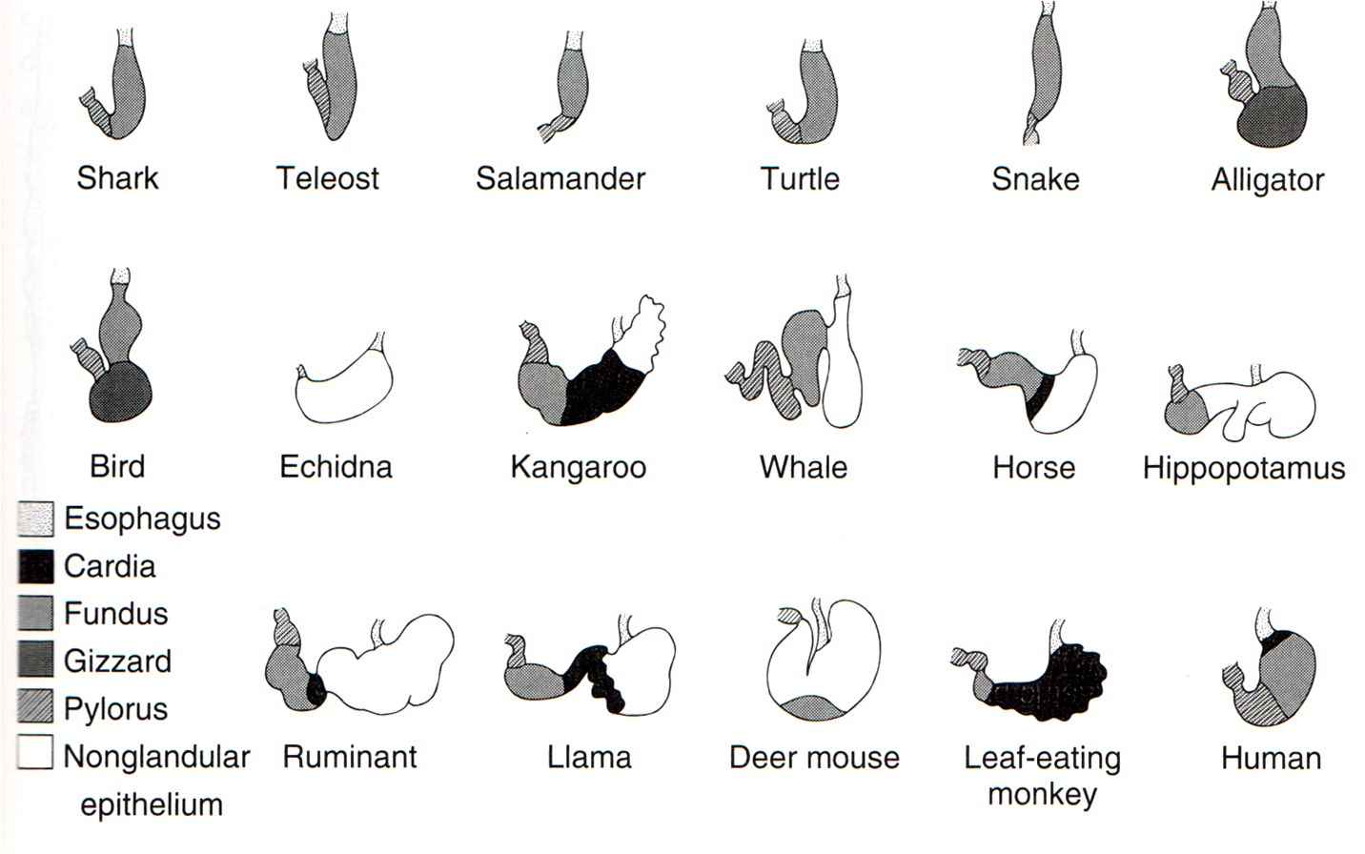
Περιοχή λειοτρίβησης και αρχικής πέψης 2/3
16

Slide 30
Περιοχή λειοτρίβησης και αρχικής πέψης 3/3
Στην τρίτη περιοχή των μυρηκαστικών Θηλαστικών εκκρίνεται επίσης η πρωτεΐνη Χυμοσίνη ή Ρεννίνη που διασπά την πρωτεΐνη Καζεΐνη του γάλακτος. Με τον τρόπο αυτό επιβραδύνεται η δίοδος του γάλακτος από το στομάχι.
Τα Μυρηκαστικά φέρουν 4 χώρους στο στομάχι τους:
Τον προστόμαχο (μεγάλη κοιλιά),
Τον κεκρύφαλο,
Τον εχίνο και
Το ήνυστρο που είναι το «πραγματικό» όξινο στομάχι.
Με τη διαμερισματοποίηση αυτή, τον μυρηκασμό και την παρουσία μικροοργανισμών που πέπτουν την κυτταρίνη, τα μυρηκαστικά επωφελούνται πλήρως από τη φυτοφάγα συμπεριφορά τους.

Slide 31
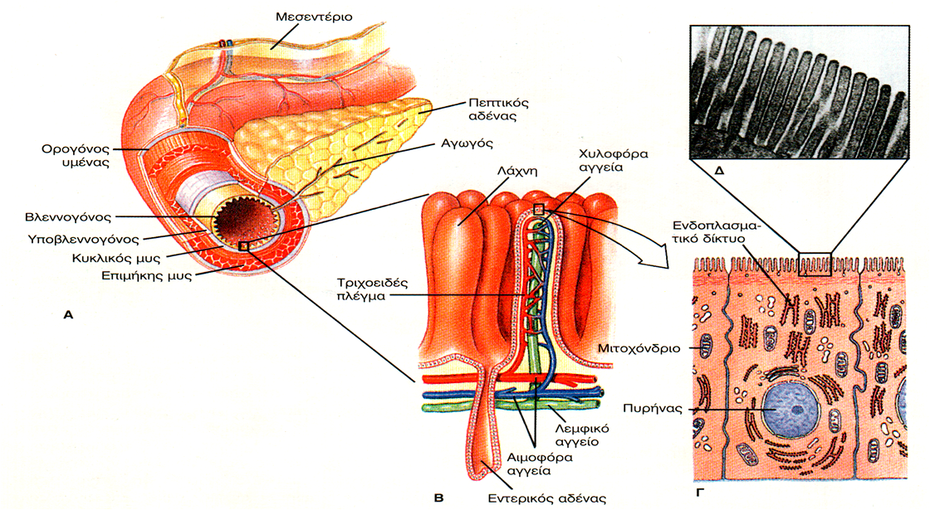
Περιοχή τελικής πέψης και απορρόφησης 1/3
Στην τέταρτη περιοχή, το έντερο εκτελεί τη λειτουργίες της πέψης και απορρόφησης των θρεπτικών συστατικών.
Το έντερο χαρακτηρίζεται από έντονες αναδιπλώσεις και την παρουσία σχηματισμών που λέγονται λάχνες και μικρολάχνες.
Στο έντερο η απορρόφηση γίνεται με ενεργή και παθητική μεταφορά.
Εδώ είναι το σημείο δράσης του βακτηρίου της χολέρας.
17

Slide 32
Περιοχή τελικής πέψης και απορρόφησης 2/3
Πέψη στο λεπτό έντερο των Σπονδυλοζώων:
Μετά τον στόμαχο η τροφή μεταφέρεται στον δωδεκαδάκτυλο. Εκεί εκκρίνεται το παγκρεατικό υγρό και η χολή.
Το παγκρεατικό υγρό φέρει διττανθρακικά ιόντα που ανεβάζουν το pH από 1,5 σε 7 και επιτρέπουν τη δράση των πεπτικών ενζύμων.
Παγκρεατικά πεπτικά ένζυμα είναι:
Η θρυψίνη,
Η χυμοθρυψίνη,
Η καρβοξυπεπτιδάση,
Η παγκρεατική λιπάση που υδρολύει τα λίπη σε λιπαρά οξέα και γλυκερόλη,
Η παγκρεατική αμυλάση που διασπά το άμυλο και είναι όμοια με την αμυλάση των σιελογόνων αδένων,
και Νουκλεάσες που διασπούν μόρια RNA και DNA.

Slide 33
Περιοχή τελικής πέψης και απορρόφησης 3/3
Πέψη στο λεπτό έντερο των Σπονδυλοζώων:
Πεπτικά ένζυμα στη μεμβράνη των κυττάρων του εντέρου είναι:
Η αμινοπεπτιδάση,
αρκετές δισακχαράσες όπως:
μαλτάση: διασπά τη μαλτόζη σε δύο γλυκόζες.
σακχαράση: διασπά τη σακχαρόζη σε γλυκόζη και φρουκτόζη
λακτάση: διασπά τη λακτόζη σε γλυκόζη και γαλακτόζη
Η χολή εκκρίνεται από το ήπαρ και συγκεντρώνεται στη χοληδόχο κύστη. Η χολή αποτελείται από νερό, χολικά άλατα και χρωστικές.
Τα χολικά άλατα ελατώνουν την επιφανειακή τάση των σωματίων των λιπών και έτσι τα μετατρέπουν σε μικρότερα μικύλλια (γαλακτωματοποίηση) που είναι ευκολότερο να διασπαστούν από τις λιπάσες.

Slide 34
Περιοχή απορρόφησης του νερού τελικής πέψης και συμπύκνωσης των στερεών
Η τέταρτη περιοχή περιλαμβάνει το παχύ έντερο ή την απόληξη του λεπτού εντέρου.
Εδώ επαναπορροφάται το νερό και δημιουργούνται τα στερεά κόπρανα. Η λειτουργία αυτή επιτελείται από εξειδικευμένους εδρικούς αδένες. Είναι ιδιαίτερα σημαντική λειτουργία σε οργανισμούς που ζούν σε ερημικά περιβάλλοντα.
Στα Ερπετά και τα Πτηνά το νερό επαναπορροφάται στην αμάρα. Τα είδη αυτά παράγουν λευκά κόπρανα που είναι εμπλουτισμένα με ουρικό οξύ.

Slide 35
Ρύθμιση Πρόσληψης και Πέψης Τροφής 1/2
Ρύθμιση πρόσληψης τροφής:
Στα περισσότερα ζώα η πρόσληψη της τροφής είναι μια ασυνείδητη διεργασία και ακολουθεί τις ενεργειακές τους απαιτήσεις.
Η πρόσληψη της τροφής βασίζεται κυρίως στο θερμιδικό δυναμικό της και όχι στον όγκο της.
Πέρα από την παρουσία του κέντρου πείνας στον υποθάλαμο η πρόσληψη της τροφής ρυθμίζεται από ορμόνες όπως η λεπτίνη που προκαλεί αναστολή της όρεξης μέσω δράσης σε υποδοχείς της στον υποθάλαμο. Συντίθεται από κύτταρα του λιπώδη ιστού.
Ρύθμιση πέψης τροφής:
Καθορίζεται από τη δράση ορμονών του πεπτικού συστήματος.
Γαστρίνη: Πολυπεπτίδιο που συντίθεται από κύτταρα (G κύτταρα) του στομάχου, του δωδεκαδακτύλου και του παγκρέατος. Δρά στα τοιχωματικά κύτταρα του στομάχου και προκαλεί έκκριση γαστρικού οξέος.

Slide 36
Ρύθμιση Πρόσληψης και Πέψης Τροφής 2/2
Ρύθμιση πέψης τροφής (συνέχεια):
Χοληκυστοκινίνη: Πολυπεπτίδιο (διαφόρων Μορ. Βαρών) που συντίθεται από κύτταρα (Ι κύτταρα) του λεπτού εντέρου και εκκρίνεται στον δωδεκαδάκτυλο.
Προκαλεί:
την έκκριση χολικών αλάτων από την χοληδόχο κύστη προς το έντερο,
την έκκριση πεπτικών ενζύμων από το πάγκρεας και
την δημιουργία αίσθησης κορεσμού μετά από ένα γεύμα (δράση στο νευρικό σύστημα).
Σεκρετίνη: Πολυπεπτίδιο που συντίθεται από κύτταρα (S κύτταρα) του δωδεκαδακτύλου και εκκρίνεται όταν πέσει το pH των πεπτικών υγρών του δωδεκαδακτύλου.
Προκαλεί έκκριση αλκαλικού παγκρεατικού υγρού πλούσιου σε διττανθρακικά ιόντα. Επίσης προκαλεί αύξηση στην παραγωγή αλκαλικής χολικής έκκρισης από το συκώτι για την πέψη των λιπών.

Slide 37
Διατροφικές Ανάγκες των Ζώων
Η τροφή των ζώων πρέπει να περιλαμβάνει: υδατάνθρακες, πρωτεΐνες, λίπη, ανόργανα άλατα, βιταμίνες και νερό.
Μια σημείωση για τις βιταμίνες:
Οι βιταμίνες είναι απλές οργανικές ενώσεις που είναι απαραίτητες σε μικρές ποσότητες και συμβάλλουν σε ποικίλες και ειδικές κυτταρικές λειτουργίες (αντιοξειδωτικά, συνένζυμα, προσθετικές ομάδες ενζύμων κ.α.). Διακρίνονται σε λιποδιαλυτές (Α, D, E και K) και υδατοδιαλυτές (C και B1-12).
Οι ανάγκες των ζώων σε βιταμίνες διαφέρουν. Σχεδόν όλα χρειάζονται τις βιταμίνες Β.
Η Βιταμίνη Κ και η Β₇ (βιοτίνη) παράγονται από μικροοργανισμούς στον πεπτικό σωλήνα. Άλλες συντίθενται από πρόδρομα μόρια. Η βιταμίνη D συντίθεται στο δέρμα.
Από τα αμινοξέα 8 είναι απαραίτητα για τον άνθρωπο: Φαινυλαλανίνη, Λυσίνη, Ισολευκίνη, Λευκίνη, Μεθειονίνη, Τρυπτοφάνη, Θρεονίνη (Αργινίνη και Ιστιδίνη απαραίτητα στα παιδιά).

Slide 38
Τέλος Παρουσίασης

Slide 39

Χρηματοδότηση
Το παρόν εκπαιδευτικό υλικό έχει αναπτυχθεί στo πλαίσιo του εκπαιδευτικού έργου του διδάσκοντα.
Το έργο «Ανοικτά Ακαδημαϊκά Μαθήματα στο Πανεπιστήμιο Αθηνών» έχει χρηματοδοτήσει μόνο την αναδιαμόρφωση του εκπαιδευτικού υλικού.
Το έργο υλοποιείται στο πλαίσιο του Επιχειρησιακού Προγράμματος «Εκπαίδευση και Δια Βίου Μάθηση» και συγχρηματοδοτείται από την Ευρωπαϊκή Ένωση (Ευρωπαϊκό Κοινωνικό Ταμείο) και από εθνικούς πόρους.

Slide 40
Σημειώματα

Slide 41
Σημείωμα Ιστορικού Εκδόσεων Έργου
Το παρόν έργο αποτελεί την έκδοση 1.0.

Slide 42
Σημείωμα Αναφοράς
Copyright Εθνικόν και Καποδιστριακόν Πανεπιστήμιον Αθηνών, Σκαρλάτος Ντέντος, Επίκουρος Καθηγητής. «Ζωολογία II. Ενότητα 3. Πέψη - Διατροφή». Έκδοση: 1.0. Αθήνα 2015. Διαθέσιμο από τη δικτυακή διεύθυνση: http://opencourses.uoa.gr/courses/BIOL1/.

Slide 43

Σημείωμα Αδειοδότησης
Το παρόν υλικό διατίθεται με τους όρους της άδειας χρήσης Creative Commons Αναφορά, Μη Εμπορική Χρήση Παρόμοια Διανομή 4.0 [1] ή μεταγενέστερη, Διεθνής Έκδοση. Εξαιρούνται τα αυτοτελή έργα τρίτων π.χ. φωτογραφίες, διαγράμματα κ.λ.π., τα οποία εμπεριέχονται σε αυτό και τα οποία αναφέρονται μαζί με τους όρους χρήσης τους στο «Σημείωμα Χρήσης Έργων Τρίτων».
[1] http://creativecommons.org/licenses/by-nc-sa/4.0/
Ως Μη Εμπορική ορίζεται η χρήση:
που δεν περιλαμβάνει άμεσο ή έμμεσο οικονομικό όφελος από την χρήση του έργου, για το διανομέα του έργου και αδειοδόχο
που δεν περιλαμβάνει οικονομική συναλλαγή ως προϋπόθεση για τη χρήση ή πρόσβαση στο έργο
που δεν προσπορίζει στο διανομέα του έργου και αδειοδόχο έμμεσο οικονομικό όφελος (π.χ. διαφημίσεις) από την προβολή του έργου σε διαδικτυακό τόπο
Ο δικαιούχος μπορεί να παρέχει στον αδειοδόχο ξεχωριστή άδεια να χρησιμοποιεί το έργο για εμπορική χρήση, εφόσον αυτό του ζητηθεί.

Slide 44
Διατήρηση Σημειωμάτων
Οποιαδήποτε αναπαραγωγή ή διασκευή του υλικού θα πρέπει να συμπεριλαμβάνει:
  το Σημείωμα Αναφοράς
  το Σημείωμα Αδειοδότησης
  τη δήλωση Διατήρησης Σημειωμάτων
  το Σημείωμα Χρήσης Έργων Τρίτων (εφόσον υπάρχει)
μαζί με τους συνοδευόμενους υπερσυνδέσμους.

Slide 45
Σημείωμα
Χρήσης Έργων Τρίτων 1/3
Το Έργο αυτό κάνει χρήση των ακόλουθων έργων:
Εικόνες
Εικόνα 1. Copyright 2011 Eκδόσεις Utopia. Πηγή: Ζωολογία ΙΙ Ολοκληρωμένες Αρχές, Τόμος ΙΙ. Hickman, Roberts, Keen, Larson, l’Anson, Eisenhour. 14η Αμερικάνικη – 2η Ελληνική Έκδοση. Εκδόσεις Utopia, ISBN: 978-960-99280-3-8.
Εικόνα 2. Copyright 2011 Eκδόσεις Utopia. Πηγή: Ζωολογία ΙΙ Ολοκληρωμένες Αρχές, Τόμος ΙΙ. Hickman, Roberts, Keen, Larson, l’Anson, Eisenhour. 14η Αμερικάνικη – 2η Ελληνική Έκδοση. Εκδόσεις Utopia, ISBN: 978-960-99280-3-8.
Εικόνα 3. Copyright © 2015 | LaFrivole.com is proudly powered by WordPress.org . Σύνδεσμος: http://www.lafrivole.com/tag/pink-flamingo-necklace/. Πηγή: http://www.lafrivole.com.
Εικόνα 4. Copyright 2011 Eκδόσεις Utopia. Πηγή: Ζωολογία ΙΙ Ολοκληρωμένες Αρχές, Τόμος ΙΙ. Hickman, Roberts, Keen, Larson, l’Anson, Eisenhour. 14η Αμερικάνικη – 2η Ελληνική Έκδοση. Εκδόσεις Utopia, ISBN: 978-960-99280-3-8.
Εικόνα 5. Copyright 2011 Eκδόσεις Utopia. Πηγή: Ζωολογία ΙΙ Ολοκληρωμένες Αρχές, Τόμος ΙΙ. Hickman, Roberts, Keen, Larson, l’Anson, Eisenhour. 14η Αμερικάνικη – 2η Ελληνική Έκδοση. Εκδόσεις Utopia, ISBN: 978-960-99280-3-8.

Slide 46
Σημείωμα
Χρήσης Έργων Τρίτων 2/3
Εικόνα 6. © 1993-2015 Eric Adventures - All rights reserved. Σύνδεσμος: http://www.ericadventures.com/cusco/peru_iquitos_jungle_3_days.html. Πηγή: http://www.ericadventures.com/.
Εικόνα 7. Evadenta © 2015. Σύνδεσμος: http://www.evadenta.lt/informacija/dantu-dygimo-laikas/. Πηγή: http://www.evadenta.lt/
Εικόνα 8. Artwork designed by ShabzDesigns. Made by Zazzle Art in San Jose, CA. Sold by Zazzle. Copyright © 2000-2015, Zazzle Inc. All rights reserved. Σύνδεσμος: http://www.zazzle.com/tooth+gifts. Πηγή: http://www.zazzle.com/.
Εικόνα 9. Copyright © 2009 Criadero Von der Trino. Σύνδεσμος: http://www.vondertrino.mx/el-pastor-aleman/articulos/estandar. Πηγή: http://www.vondertrino.mx.
Εικόνα 10. Copyright 2011 Eκδόσεις Utopia. Πηγή: Ζωολογία ΙΙ Ολοκληρωμένες Αρχές, Τόμος ΙΙ. Hickman, Roberts, Keen, Larson, l’Anson, Eisenhour. 14η Αμερικάνικη – 2η Ελληνική Έκδοση. Εκδόσεις Utopia, ISBN: 978-960-99280-3-8.
Εικόνα 11. Copyright © 2014 The American Physiological Society. Σύνδεσμος: http://physrev.physiology.org/content/78/2/393. Πηγή: Contributions of Microbes in Vertebrate Gastrointestinal Tract to Production and Conservation of Nutrients. C. EDWARD STEVENS, IAN D. HUME. Physiological Reviews Published 1 April 1998 Vol. 78 no. 2, 393-427 DOI:

Slide 47
Σημείωμα
Χρήσης Έργων Τρίτων 3/3
Εικόνα 12. Copyright © 2014 The American Physiological Society. Σύνδεσμος: http://physrev.physiology.org/content/78/2/393. Πηγή: Contributions of Microbes in Vertebrate Gastrointestinal Tract to Production and Conservation of Nutrients. C. EDWARD STEVENS, IAN D. HUME. Physiological Reviews Published 1 April 1998 Vol. 78 no. 2, 393-427 DOI:
Εικόνα 13. Σύνδεσμος: http://www.medbio.info/horn/Time%201-2/CarbChem2.htm. Πηγή: http://www.medbio.info
Εικόνα 14. Copyrighted.
Εικόνα 15. Σύνδεσμος: https://cs.m.wikipedia.org/wiki/Vate%C5%88#Sami.C4.8D.C3.AD_pohlavn.C3.AD_org.C3.A1ny.
Εικόνα 16. Anatomia Comparata Sistema Digerente – 2/3. Sistema Digerente - 2/32 Faringe La faringe è un organo esclusivo dei Cordati con le seguenti funzioni Agnati. © 2015 SlidePlayer.it Inc. All rights reserved. Σύνδεσμος: http://slideplayer.it/slide/589432/. Πηγή: http://slideplayer.it.
Εικόνα 17. Copyright 2011 Eκδόσεις Utopia. Πηγή: Ζωολογία ΙΙ Ολοκληρωμένες Αρχές, Τόμος ΙΙ. Hickman, Roberts, Keen, Larson, l’Anson, Eisenhour. 14η Αμερικάνικη – 2η Ελληνική Έκδοση. Εκδόσεις Utopia, ISBN: 978-960-99280-3-8.

